Slide 1
Trò chơi
“Bức tranh bí mật”
1
2
3
4
LuËt ch¬i:
Cã 4 m¶nh ghÐp, sau các mảnh ghép là một bức tranh. Muèn më ®ưîc mét m¶nh ghÐp ph¶i tr¶ lêi ®óng mét c©u hái. Sau khi më hết 4 m¶nh ghÐp, em sẽ biÕt ®ưîc néi dung bức tranh.
Thêi gian suy nghÜ cho mçi c©u hái lµ 15 gi©y.

Slide 2
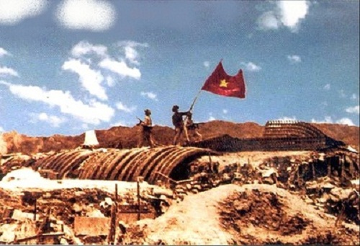
CHIẾN DỊCH LỊCH SỬ
ĐIỆN BIÊN PHỦ (1954)
Hình ảnh gắn với sự kiện lịch sử nào?
Trò chơi
1
2
3
4

Slide 3
1. Bước vào Đông – Xuân 1953 – 1954, Pháp – Mĩ đã đề ra kế hoạch gì?
A
Kế hoạch Xa-lăng.
B
Kế hoạch Na-va.
C
Kế hoạch Đờ lát đơ Tát-xi-nhi.
D
Kế hoạch Đờ Cát-xtơ-ri.
Rất tiếc, bạn sai rồi!
Rất tiếc, bạn sai rồi!
Hoan hô! Bạn đã chọn đúng
Rất tiếc, bạn sai rồi!
1
2
3
4
5
6
7
8
9
10
11
12
13
14
15

Slide 4
2.Mục đích của Pháp và Mĩ trong việc thực hiện kế hoạch Na-va là gì?
A
Giành thắng lợi về phía Pháp.
B
Kết thúc cuộc chiến tranh ở Đông Dương.
C
Xoay chuyển cục diện chiến tranh ĐD với hy vọng
trong 18 tháng sẽ “kết thúc chiến tranh trong danh dự”.
D
Tạo lợi thế để đàm phán.
Rất tiếc, bạn sai rồi!
1
Rất tiếc, bạn sai rồi !
2
3
4
5
6
7
8
9
10
11
12
13
14
15
Rất tiếc, bạn sai rồi!
Hoan hô bạn đã chọn đúng!

Slide 5
3. Thực hiện kế hoạch Na-va, từ thu-đông năm 1953, pháp tập trung quân lớn nhất ở đâu?
A
Tây Bắc.
B
Đồng Bằng Bắc Bộ.
C
Thượng Lào.
D
Các thành phố lớn.
Rất tiếc, bạn sai rồi!
Hoan hô bạn đã chọn đúng !
1
2
3
4
5
6
7
8
9
10
11
12
13
14
15
Rất tiếc bạn sai rồi!
Rất tiếc, bạn sai rồi!

Slide 6
4. Phương hướng chiến lược của ta trong Đông-Xuân 1953-1954 là gì?
A
Tấn công vào các đô thị lớn - trung tâm đầu não
chính trị, kinh tế của Pháp
B
Tấn công địch ở vùng rừng núi – nơi ta có lợi thế
trong cách đánh du kích
C
Mở những cuộc tiến công vào những hướng quan
trọng về chiến lược mà địch tương đối yếu.
D
Tấn công địch ở đồng bằng Nam Bộ.
1
2
3
4
5
6
7
8
9
10
11
12
13
14
Rất tiếc, bạn sai rồi !
Rất tiếc, bạn sai rồi!
15
Rất tiếc, bạn sai rồi!
Hoan hô bạn đã chọn đúng!

Slide 7




Slide 8

Những năm 1954

Slide 9
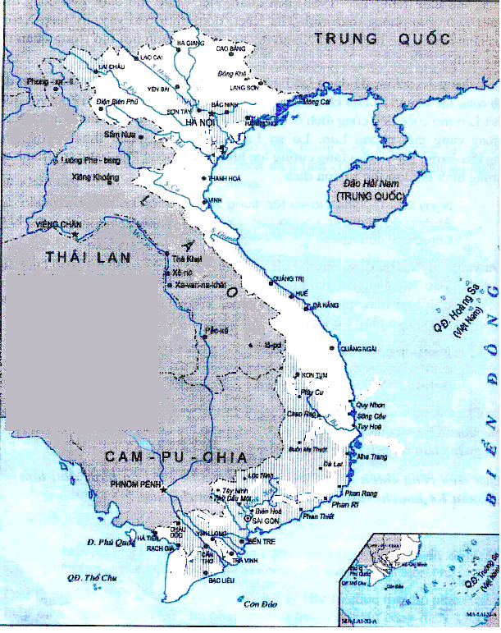
Điện Biên Phủ
Điện Biên Phủ

Slide 10
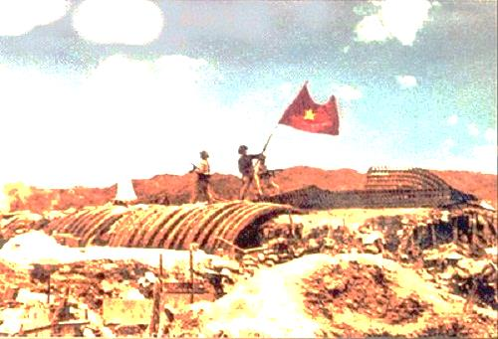


Tiết 34
CHỦ ĐỀ: NHỮNG THẮNG LỢI QUÂN SỰ CỦA TA TRONG CUỘC KHÁNG CHIẾN CHỐNG PHÁP (TT)
TIẾT 4: CHIẾN DỊCH LỊCH SỬ ĐIỆN BIÊN PHỦ (1954)

Slide 11

I. Chiến dịch lịch sử Điện Biên Phủ (1954)
NỘI DUNG
BÀI HỌC
II. Hiệp định Giơ-ne-vơ về chấm dứt chiến tranh ở Đông Dương (1954)
III. Ý nghĩa lịch sử, nguyên nhân thắng lợi của cuộc kháng chiến chống Pháp (1945 – 1954)

Slide 12
Xây dựng Điện Biên Phủ thành tập đòan cứ điểm mạnh nhất
Đông Dương.
Âm mưu của Pháp sau thất bại ở chiến cuộc Đông – Xuân 1953 – 1954?

Slide 13
BÁO CÁO KẾT QUẢ NHÓM
NHÓM 1
Vị trí chiến lược của Điện Biên Phủ và sự chuẩn bị của Pháp-Mĩ trong việc xây dựng tập đoàn cứ điểm Điện Biên Phủ?

Slide 14
PHÁO ĐÀI BẤT KHẢ XÂM PHẠM
SỐ QUÂN ĐÔNG, TINH THUỆ
HỆ THỐNG PHÒNG THỦ KIÊN CỐ
VŨ KHÍ TỐI TÂN

Slide 15

Trước âm mưu của địch, Đảng ta đã có chủ trương gì?

Slide 16
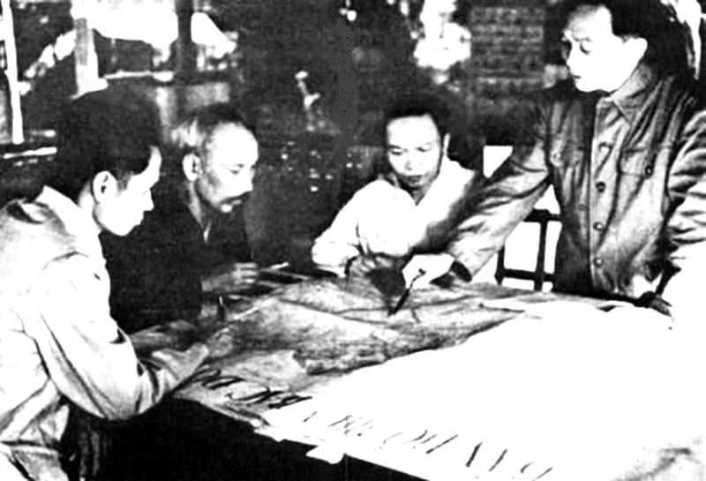
CHỦ TRƯƠNG CỦA TA
- Đầu tháng 12/1953, Bộ Chính trị và Trung ương Đảng quyết định mở chiến dịch Điện Biên Phủ
Notes:
Copyright © 2004 Doan Van Hung- Khoa Lich Su, Dai hoc QuyNhon

Slide 17
BÁO CÁO KẾT QUẢ NHÓM
NHÓM 4
Sự chuẩn bị của ta cho chiến dịch Điện Biên Phủ?

Slide 18
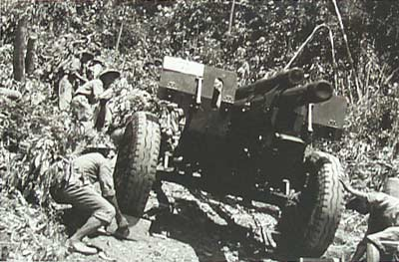
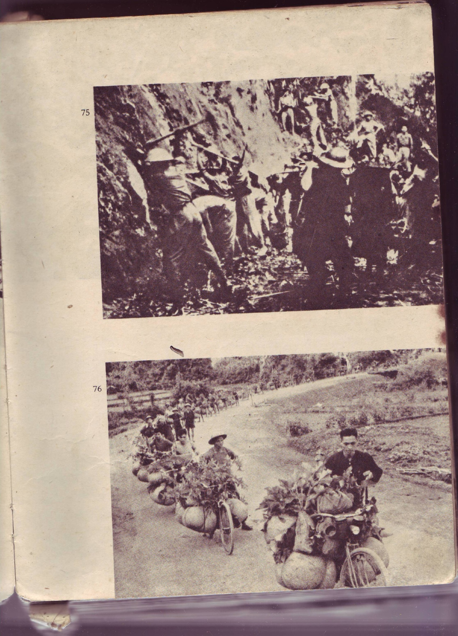


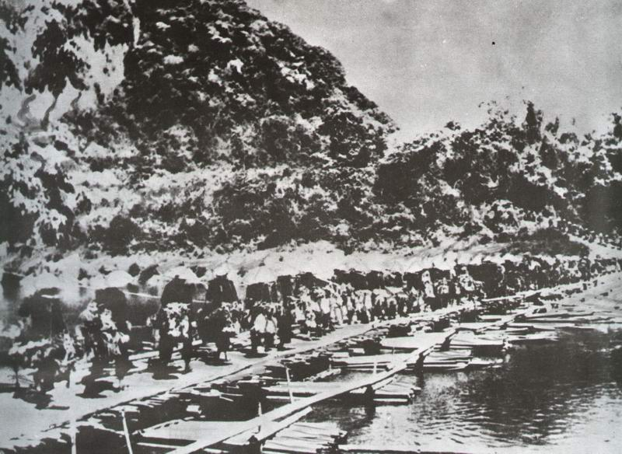
Xe đạp thồ chuyển gạo, thuốc men
vào trận địa.
Kéo pháo vào trận địa
Bộ đội xẻ núi làm đường tiến vào trận địa.
Dân công qua đèo Lũng Lô vào chiến dịch

Slide 19


Sự chuẩn bị của ta và địch
Nhận xét về sự chuẩn bị của ta và địch?
TA | ĐỊCH
6.000 QUÂN 6 TIỂU ĐOÀN - 11.800 THUYỀN BÈ - 21.000 XE ĐẠP - HÀNG NGHÌN XE NGỰA, TRÂU, BÒ…. | 20.000 QUÂN 19 TIỂU ĐOÀN 10 CHIẾC XE TĂNG 18 TẤN SÚNG PHUN LỬA KÍNH NGẮM HỒNG NGOẠI …….

Slide 20

ĐIỆN BIÊN PHỦ
QUÂN PHÁP
QUÂN TA

Slide 21
BÁO CÁO KẾT QUẢ NHÓM
NHÓM 2
Trình bày diễn biến chiến dịch lịch sử Điện Biên Phủ?

Slide 22

KẾT QUẢ
Tiêu diệt hoàn toàn tập đoàn cứ điểm của địch
Loại khỏi vòng chiến đấu 16.200 tên địch
Phá hủy 62 máy bay và toàn bộ phương tiện chiến tranh

Slide 23
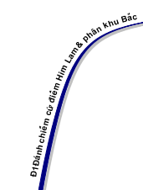
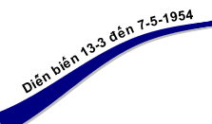

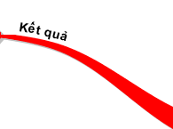


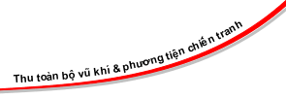




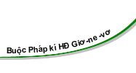
Chiến dịch Điện Biên Phủ

Slide 24

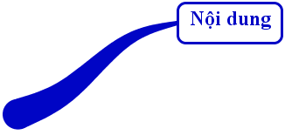




Notes:
Copyright © 2004 Doan Van Hung- Khoa Lich Su, Dai hoc QuyNhon

Slide 25
BÁO CÁO KẾT QUẢ NHÓM
NHÓM 3
Trình bày hoàn cảnh và nội dung hiệp định Giơ-ne-vơ (1954)?

Slide 26

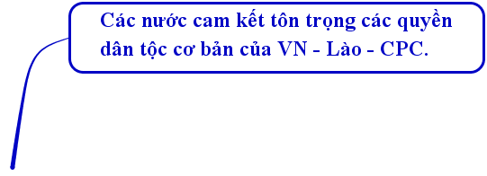

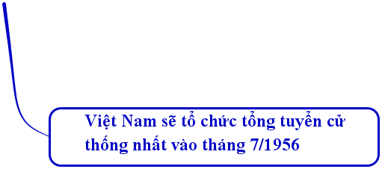
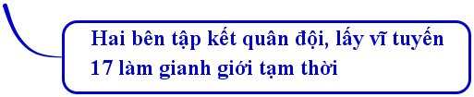

Slide 27
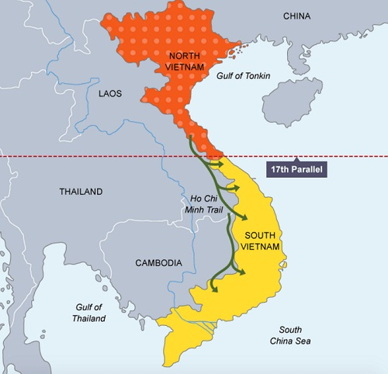

Slide 28

Ý NGHĨA CỦA
HIỆP ĐỊNH GIƠ-NE-VƠ (1954)?

Slide 29
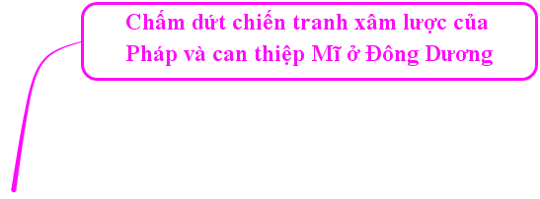

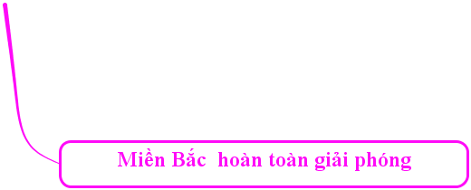


Slide 30

Thảo luận nhóm lớn
Thời gian 3 phút
Câu hỏi: Tại sao nói: “ Trong 9 năm kháng chiến (1945- 1954) , Việt Nam không những làm tròn nhiệm vụ thiêng liêng của dân tộc mình mà còn làm nhiệm vụ quốc tế to lớn”.

Slide 31
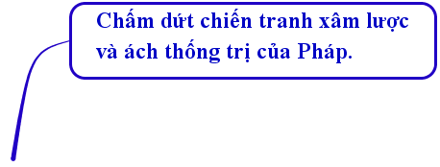

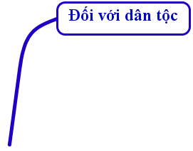
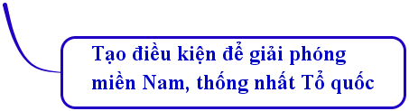
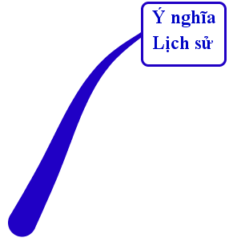
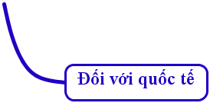
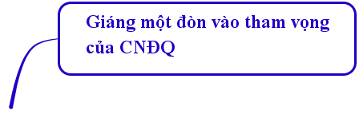


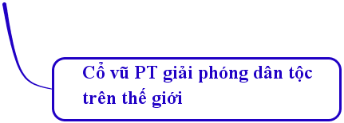
Hoàn thành nhiệm vụ thiêng liêng của dân tộc
Làm tốt nhiệm vụ quốc tế to lớn

Slide 32
Nguyên nhân thắng lợi
Chủ quan
Khách quan

Slide 33
1
C
H Ồ N G C Ú M
2
B Ộ C P H Á
H
Trò
chơi
ô
chữ
3
H I M L A M
I
4
Ế
C H I Ế N H À O
5
Đ I Ệ N B I Ê N
N
6
Đ Ờ C A X T Ơ R I
T
7
H
M Ư Ờ N G T H A N H
8
Ắ
V I Ệ T B Ắ C
9
N
V Õ N G U Y Ê N G I Á P
10
G
P H A N Đ Ì N H G I Ó T
Tên của một ngọn đồi nơi mà địch phòng ngự nằm ở phía Đông Bắc Điện Biên phủ đã bị quân ta tiêu diệt trong trận mở màn?
Tên của một bản mà địch đồn trú ở Điện Biên Phủ bị bộ đội ta nhằm vào trong đợt tấn công lần thứ 3?
Người anh hùng lấy thân mình lấp lỗ châu mai để đồng đội xông lên tiêu diệt địch?
Nơi diễn ra cuộc họp của Trung ương Đảng ta thông qua phương án mở chiến dịch Điện Biên Phủ?
Thứ vũ khí mà bộ đội ta đã đào hầm ngầm đặt vào trong lòng đồi A1 và được phát nổ trong đợt tấn công lần thứ 3?
Đường ngầm được đào ở chiến trường để tránh bom đạn và để di chuyển trong chiến đấu được gọi là gì?
Tên của một cánh đồng tại Điện Biên Phủ mà thực dân Pháp chọn để xây dựng sân bay?
Vị tổng tư lệnh của quân đội ta trong chiến dịch Điện Biên Phủ là ai?
Vị tướng của quân đội Pháp đã bị quân ta bắt sống trong chiến dịch Điện Biên Phủ?
Điện Biên Phủ hiện nay thuộc tỉnh này?

Slide 34
HƯỚNG DẪN VỀ NHÀ
-Học nội dung bài
-Hoàn thiện bài tập trong SBT
Chuẩn bị bài sau:
Tập tường thuật diễn biến các cuộc tiến công, phản công của ta trong cuộc kháng chiến chống Pháp (1945-1954)
Nhóm 1 | Diễn biến cuộc tiến công chiến lược Đông Xuân 1953 - 1954
Nhóm 2 | Diễn biến cuộc tiến công và diễn biến chiến dịch Biên giới 1950
Nhóm 3 | Diễn biến cuộc tiến công và diễn biến chiến dịch Việt Bắc thu đông 1947
Nhóm 4 | Diễn biến cuộc tiến công và diễn biến chiến dịch lịch sử Điện Biên Phủ

Slide 35


